Slide 1
204爬虫月考题
目标网址：https://www.qunar.com
获取去哪网－>团购模块－>度假团购的－>（周边游、国内游、出境游）的团购项目详情数据，并将获取到的数据按照三个分类分别存放在mongodb的三个集合中。

Slide 2
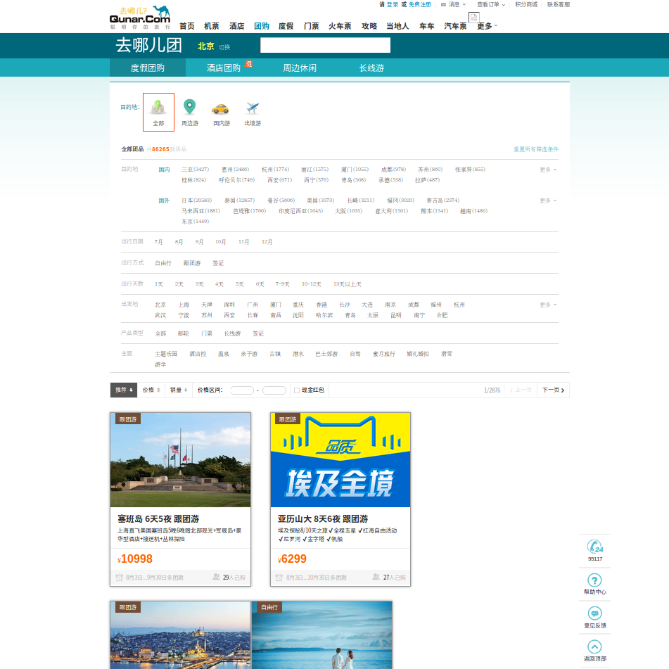
目标网站：去哪网

Slide 3
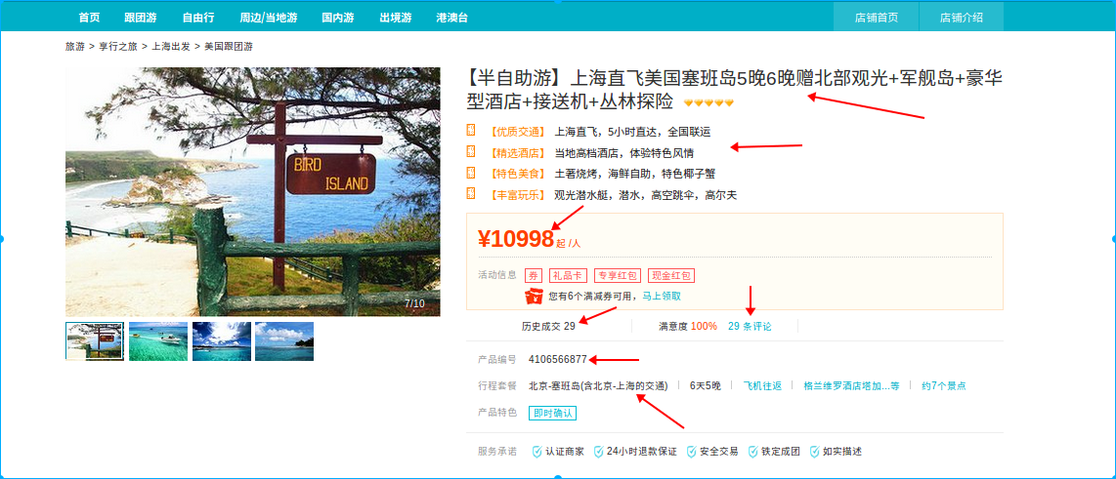
１.获取上图所示的三个分类的所有分页的团购项目详情数据,如下箭头所指（名称、优势、价格、成交量、评论量、商品编号、行程套餐、行程包含、儿童政策、老人政策、行程不含）以及下图景点展示的所有图片链接

Slide 4
注意：
１．mongodb的数据库命名规则：姓名简写＋qnw
2. 集合名称：姓名简写＋集合名称
３．item中字段名称：姓名简写＋字段名称 (每个字段的含义要写注释)
项目完成的相关工作：
１．将数据库备份
２．将项目部署到服务器（部署后在项目中会出现相关的文件，最好编写部署流程）。
３．最后新建一个文件夹，将备份数据以及项目放在该文件夹下，压缩，以姓名＋班级＋学号名称文件夹，发送到邮箱ljhyigehaoren@sina.com
考试总时长：２小时45分钟

